Slide 1
МУНИЦИПАЛЬНОЕ БЮДЖЕТНОЕ
ОБЩЕОБРАЗОВАТЕЛЬНОЕ УЧРЕЖДЕНИЕ
Городского округа Балашиха
«Гимназия №2 имени М. Грачева»
Консультация:
«Условия, средства
и роль педагога в эстетическом воспитании детей дошкольного возраста»
Воспитатель:
Е.А. Болотина
Балашиха
2023

Slide 2
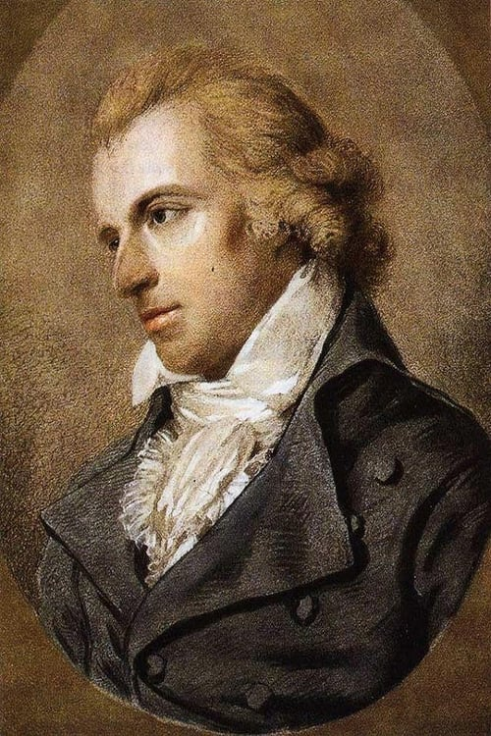
"Чтобы воспитать человека думающим и чувствующим, его следует, прежде всего, воспитать эстетически"
Фридрих Шиллер

Slide 3
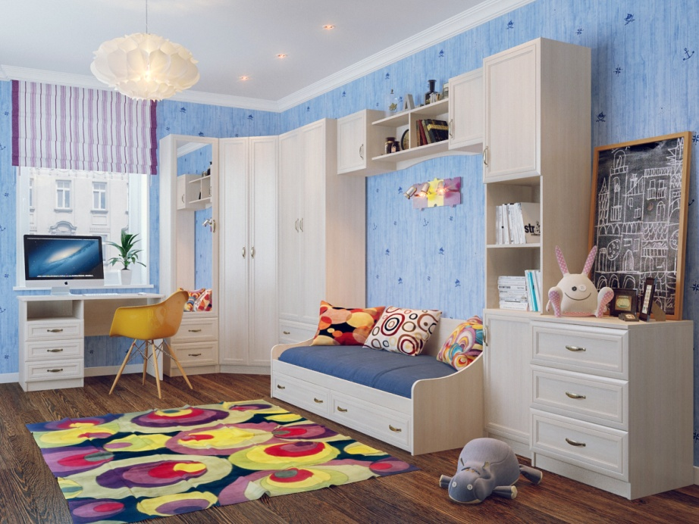
Эстетическое воспитание дошкольников - это целенаправленный процесс, в результате которого у ребёнка развивается способность замечать красоту окружающей среды, любить искусство и быть к нему причастным.
Для реализации целенаправленного процесса эстетического воспитания дошкольников необходимы определенные условия.
Прежде всего - это среда, в которой ребёнок живёт и развивается (игрушки, одежда, помещение). Среда - это часть образовательной среды, представленная специально организованным пространством (помещением, материалами, оборудованием) в соответствии с возрастными особенностями детей.
Развивающая среда должна обеспечивать
гармоничное отношение между ребенком
и окружающим миром, вызывать у детей
чувство радости, обогащать новыми
впечатлениями и знаниями, побуждать к
активной учебной деятельности,
удовлетворять потребности творческого
развития каждого ребенка.

Slide 4
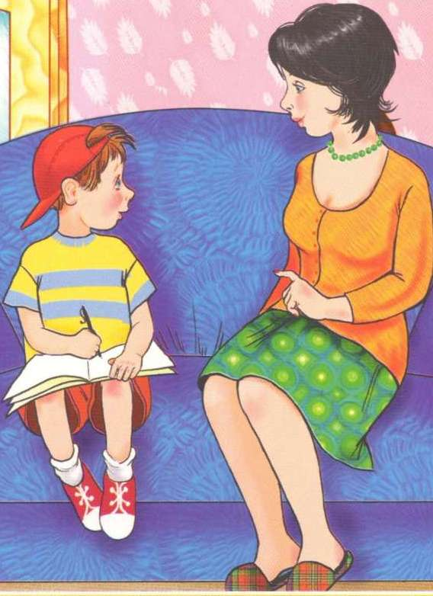
Необходимыми условиями эстетического воспитания являются:
насыщенность быта произведениями искусства;
самостоятельная активная деятельность детей;
осуществление индивидуального подхода к детям.
Включение ребенка в различные виды
художественной деятельности - одно из главных
условий полноценного эстетического воспитания.
Средствами эстетического воспитания детей
являются эстетика быта, природа, искусство,
художественная деятельность ребёнка.
Эстетика быта включает в себя и красоту каждодневных отношений между людьми, которые окружают ребенка. Очень важно, какую речь он слышит, какие интонации. Необходимо чтобы она была правильной, образной, интонационно-богатой и доброжелательной.

Slide 5
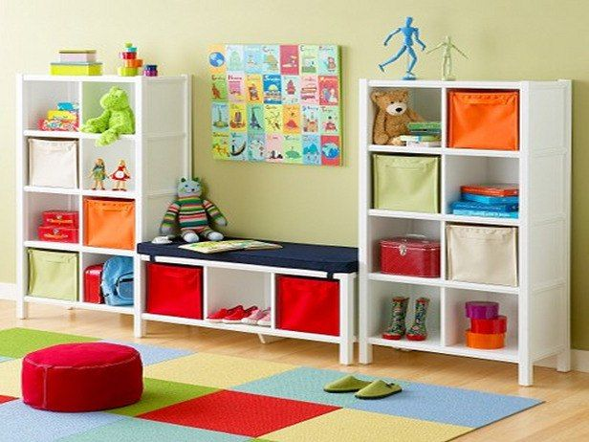
Эстетика быта - это одежда детей и взрослых, расположение растений, размещение в пространстве картин, штор, мебели. Она должна отвечать задачам охраны и здоровья в жизни детей. Предметы должны соответствовать требованиям эстетики.
Основой эстетики быта является
порядок и чистота. Уже с раннего возраста детей следует приобщать к созданию мира красоты через наведение порядка в комнате, опрятности одежды.
Таким образом утверждая в их
понимании то, что красота - это
дело рук человека.

Slide 6
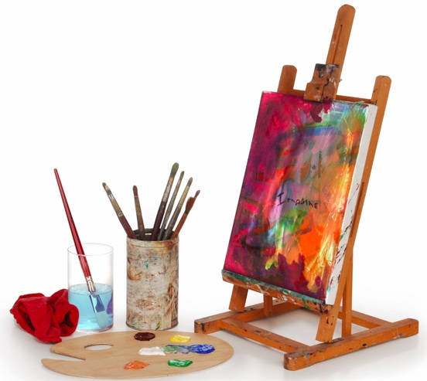
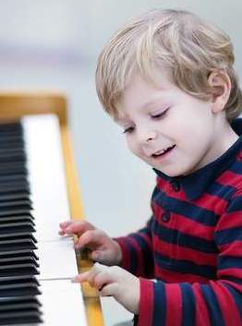
Многогранным и неисчерпаемым средством эстетического воспитания является искусство. Оно знакомит детей с жизнью людей, воспитывает любовь к Родине, к ее честным, добрым, мужественным людям.
Произведения искусства являются богатым источником радости, эстетического наслаждения, духовного обогащения. Детям доступны многие его виды: литература, музыка, живопись, скульптура, театр, кино.
Каждый вид искусства отражает жизнь и оказывает свое особое влияние на ум и чувства ребенка.
С первых лет жизни детей сопровождает устное народное творчество, детская литература. Особое место в их жизни занимают сказки. Особую оценку дал им А. С. Пушкин: " Что за прелесть эти сказки... из них есть - поэма".
П. И. Чайковский писал: "Там, где бессильны слова, во всеоружии своем является музыка". Музыка обостряет эмоциональную отзывчивость. Детство невозможно без музыки, как невозможно без игры, без сказки. Не каждый из детей станет музыкантом, но у каждого ребёнка можно и нужно воспитывать интерес к искусству, развивать эстетический вкус, музыкальный слух.

Slide 7
Одним из важных средств эстетического восприятия является природа. Детей необходимо учить наблюдать и замечать красоту отдельных явлений и объектов природы, сопоставлять форму цветов и листьев, величину и их окраску, воспринимать красоту звуков в природе, шум ветра, сезонные изменения в природе, замечать как преображается природа в результате труда человека. Именно в ней можно увидеть гармонию - основу красок. Средством она становится тогда, когда взрослый целенаправленно использует ее воспитательные возможности делает ее наглядной.
Вырастая среди природы, ребёнок учится видеть гармоничность, красоту, богатство красок каждого времени года, воспроизводить свои впечатления в рассказах, рисунках.
Это говорит о том, что природа является мощным и совершенным творцом прекрасного, в ней черпают вдохновение композиторы, живописцы, писатели. Детям дошкольного возраста принесут немало восторга организованные экскурсии на природу. Впечатления останутся в памяти детей на всю жизнь, и это воспитывает в них способность видеть прекрасное.

Slide 8
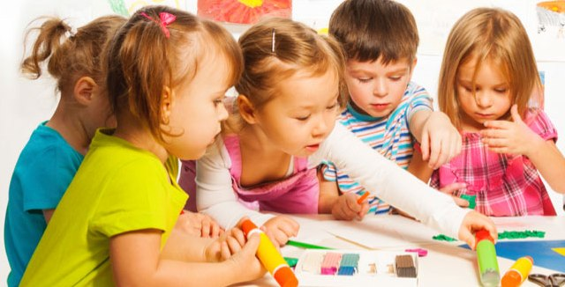
Условием и средством эстетического воспитания является и художественная деятельность дошкольника, как организованная воспитателем, так и самостоятельная.
Она дает ему богатые зрительные образы. Именно в художественной деятельности ребёнок наиболее полно может раскрыть себя, свои возможности, ощутить продукт своей деятельности (рисунки, поделки), реализовать себя как творческую личность (т. е. проявить творческие замыслы, задатки). Основой процесса эстетического воспитания является деятельность педагога и ребенка, направленная на развитие у него способностей к восприятию прекрасного,
художественных ценностей
и продуктивной деятельности.

Slide 9
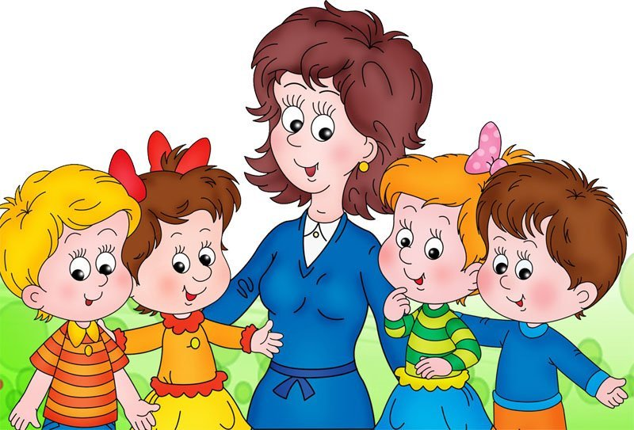
Важную роль в эстетическом воспитании дошкольника играет и роль педагога. Педагог должен являться примером нравственного поведения быть разносторонне-развитой личностью, так как ребёнок опирается на собственные чувства и эмоции.
Необходимо грамотно отбирать содержание предлагаемого материала и определять его с возрастными и индивидуальными возможностями дошкольника.

